Slide 1


Predicción de la contaminación en Madrid con Machine Learning

Slide 2
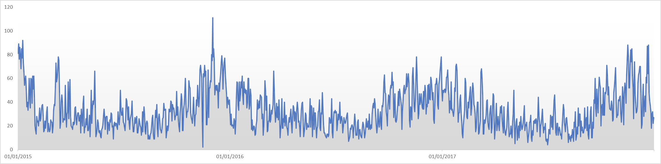
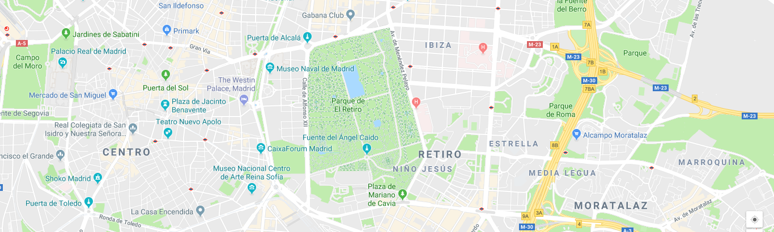

Nivel de ${NO}_{2}$

Slide 3
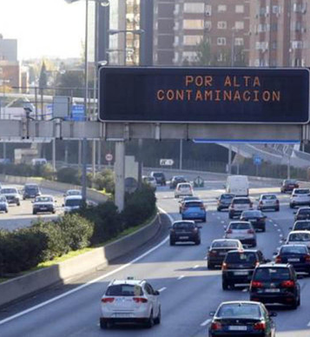

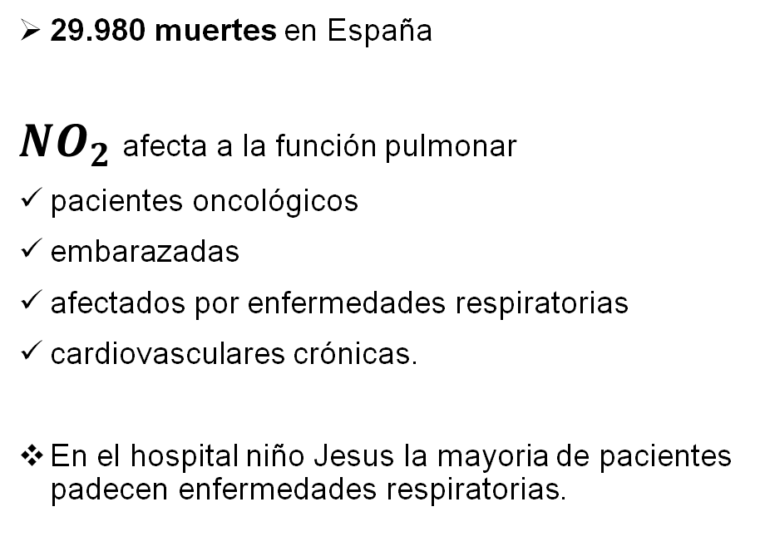
29.980 muertes en España
${NO}_{2}$ afecta a la función pulmonar
pacientes oncológicos
embarazadas
afectados por enfermedades respiratorias
cardiovasculares crónicas.
En el hospital niño Jesus la mayoria de pacientes padecen enfermedades respiratorias.

Slide 4



Datos de trafico
Datos Calidad de Aire
Datos Meteorológicos

Slide 5
Algoritmo y resultados

Slide 6
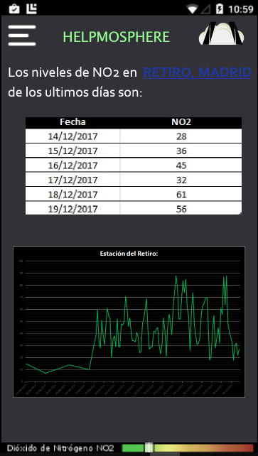
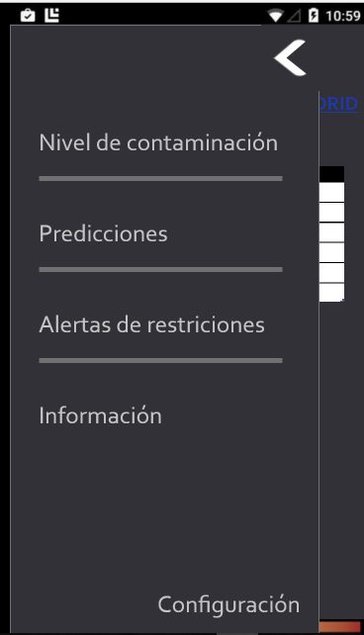


Slide 7

Fin

